Slide 1
Nom:.. ………………………………………………………
Prénom : ……………………….
Cahier de littérature
Classe de CP – Année scolaire 2013-2014

Slide 2
Nom:.. ………………………………………………………
Prénom : …………………………………………….….
phonologie et étude de la langue
Classe de CP – Année scolaire 2013-2014

Slide 3
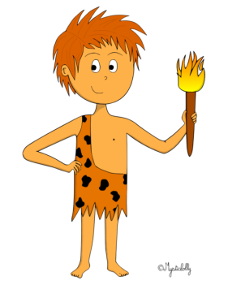
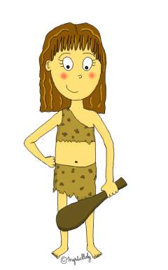
Nom:.. ………………………………………………………
Prénom : …………………………………………….….
Découverte du monde : le temps
Classe de CP – Année scolaire 2013-2014

Slide 4
Nom:.. ………………………………………………………
Prénom : …………………………………………….….
Découverte du monde: l’espace
Classe de CP – Année scolaire 2013-2014

Slide 5
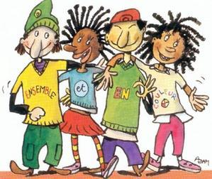
Nom:.. ………………………………………………………
Prénom : …………………………………………….….
Instruction civique
Classe de CP – Année scolaire 2013-2014

Slide 6
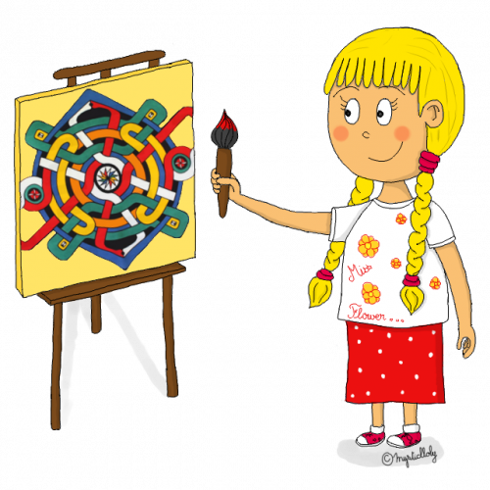
Nom:.. ………………………………………………………
Prénom : …………………………………………….….
Histoire de l’art
Classe de CP – Année scolaire 2013-2014

Slide 7
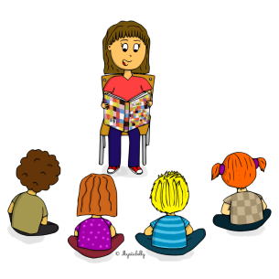
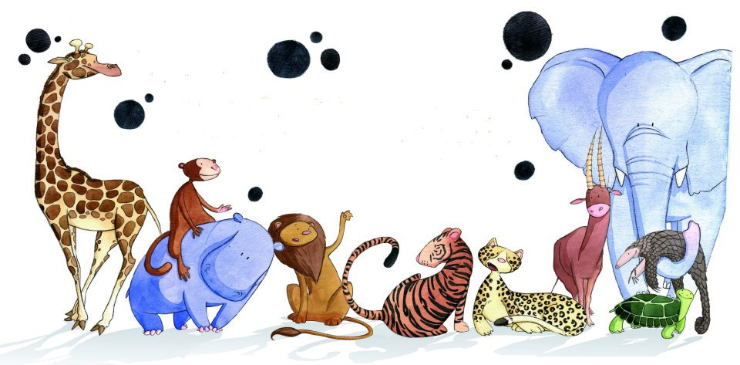
Nom:.. ………………………………………………………
Prénom : …………………………………………….….
Cahier de lecture et d’expressions
Classe de CP – Année scolaire 2013-2014

Slide 8
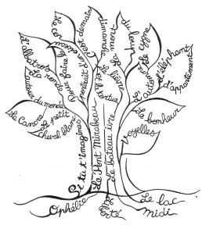
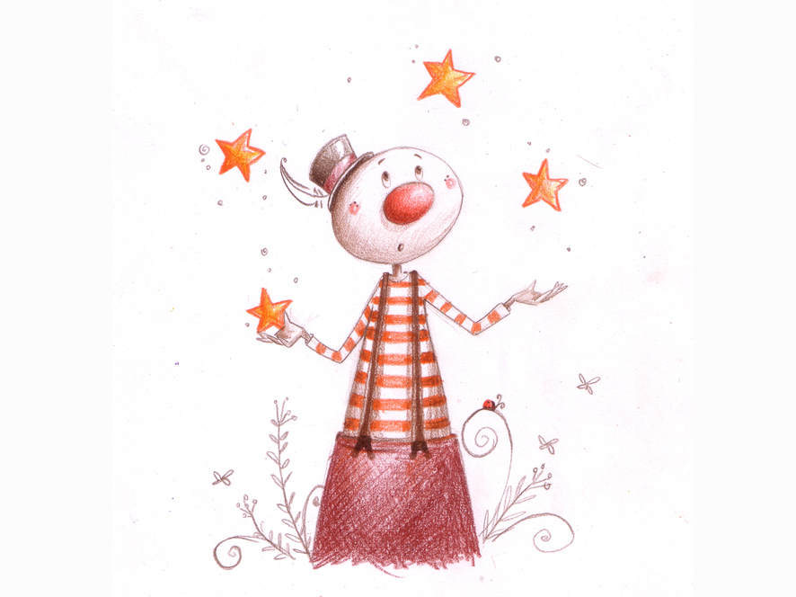
Nom:.. ………………………………………………………
Prénom : …………………………………………….….
Poésies et chants
Classe de CP – Année scolaire 2013-2014

Slide 9
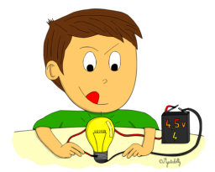
Nom:.. ………………………………………………………
Prénom : …………………………………………….….
sciences
Classe de CP – Année scolaire 2013-2014

